Slide 1

上海健康医学院《口腔科学》
颌面部神经疾病，颞下颌关节疾病
教学团队 徐佳瑛

Slide 2
第十四章 颌面部神经疾病
第一节 三叉神经痛
第二节 面神经麻痹

Slide 3
重点难点
掌握
掌握三叉神经痛的临床表现及鉴别诊断。
熟悉
面神经麻痹的病因、临床表现、治疗
了解
三叉神经痛的治疗方法。

Slide 4
第一节 三叉神经痛
一、病因
1.中枢病变学说
2.周围病变学说
（1）血管神经压迫学说
（2）解剖结构异常

Slide 5
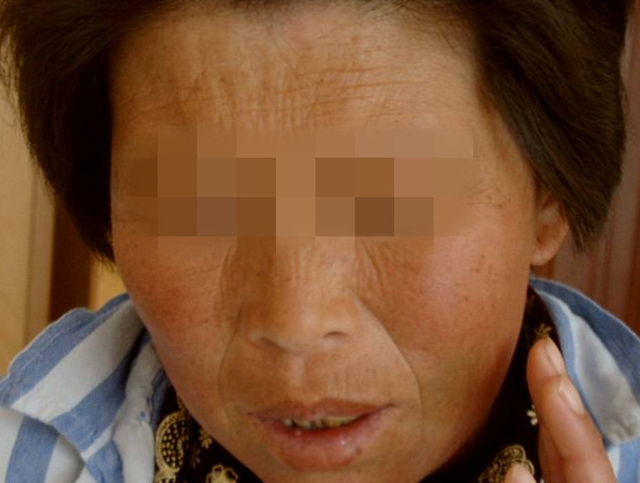
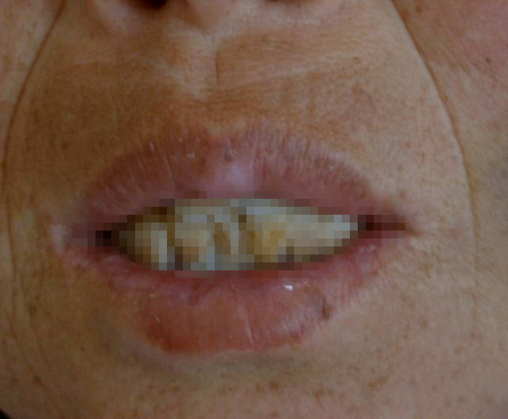
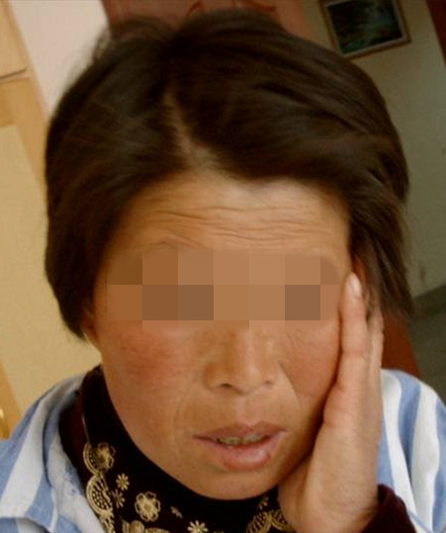
临床表现
疼痛骤然发生：“闪电式”
电击、针刺、刀割或撕裂样疼痛
揉搓面部可致皮肤粗糙、增厚、色素沉着
疼痛有明显“扳机点”

Slide 6
二、检查
1.定分支检查
拂诊、触诊、压诊、揉诊。
2.三叉神经功能检查
感觉功能、角膜反射、腭反射、功能运动。

Slide 7
三、诊断
据病史、疼痛部位、性质、发作表现和神经系统无阳性体征诊断并不困难。
查找“扳机点”具有重要意义。
第一支：封闭眶上孔及其周围。
第二支：眶下孔、切牙孔、腭大孔、上颌结节、或圆孔。
第三支：颏孔、下牙槽神经孔、卵圆孔。
怀疑继发性三叉神经痛时，应进一步做详细的临床检查，按需要拍摄颅骨X线片（特别是颅底和岩骨），常需要做特殊造影、CT、MRI检查等以明确诊断。

Slide 8
四、鉴别诊断
非典型面痛：疼痛不局限，范围广、深，无“扳机点”。
牙痛和其他牙源性疾病：牙髓炎、髓石、埋伏牙、颌骨肿瘤及骨髓炎等皆可出现，疼痛持续，深在钝痛，无“扳机点”，去除病灶后疼痛消失。
鼻窦炎：急性上颌窦炎、额窦炎等。疼痛持续，局部炎症反应明显，抗炎有效。
颞下颌关节紊乱病：疼痛与下颌运动有关，一般无自发痛，大张口诱发。
舌咽神经痛：多见于男性。疼痛性质与三叉神经痛相似，但疼痛部位在咽后壁、舌根、软腭、扁导体、咽部及外耳道等处。

Slide 9
五、治疗
药物治疗：卡马西平为目前治疗三叉神经痛首选药物。
半月神经节射频温控热凝术：止痛效果好，复发率低，可重复治疗。
针刺疗法、封闭疗法、理疗：对神经干及周围穴位单侧刺激或导入药物辅助治疗。
注射疗法：无水乙醇或95%乙醇注射于周围神经干或半月神经节，产生局部神经纤维变性。

Slide 10
五、治疗
手术治疗
1.病变性骨腔清除术
2.三叉神经周围支切断撕脱术
3.三叉神经微血管减压术

Slide 11
第二节面神经麻痹
一、贝尔面瘫
（一）诊断与鉴别诊断
1.茎乳孔以外：面瘫。
2.鼓锁与镫骨肌神经节之间：面瘫+味觉丧失+唾液腺分泌障碍。
3.镫骨肌与膝状神经节之间：面瘫+味觉丧失+唾液腺分泌障碍+听觉改变。
4.膝状神经节：面瘫+味觉丧失+唾液腺、泪腺分泌障碍+听觉改变。
5.脑桥与膝状神经节之间：面瘫外，感觉及分泌功能受累较轻。
6.核性损害：面瘫＋轻度感觉与分泌障碍，但往往影响展神经核而发生该神经的麻痹，若损害累及皮质延髓束时可发生对侧偏瘫。

Slide 12
一、贝尔面瘫
（二）治疗
急性期
恢复期
后遗症期

Slide 13
二、永久性面神经麻痹
治疗
神经吻合术
神经游离移植术：面神经横跨移植（cross transplantation）

Slide 14
思考题
何谓贝尔麻痹，如何确定病变累及的面神经损伤部位？

Slide 15
颞下颌关节常见病
第一节 颞下颌关节功能解剖
第二节 颞下颌关节紊乱病
第三节 颞下颌关节脱位
第四节 颞下颌关节强直
第五节 颞下颌关节其他疾病

Slide 16
颞下颌关节常见病
重点难点
掌握
颞下颌关节紊乱病、颞下颌关节脱位和颞下颌关节强直的临床表现和治疗原则。
熟悉
颞下颌关节疾病的病因和分类。
了解
颞下颌关节其他疾病的临床表现。

Slide 17
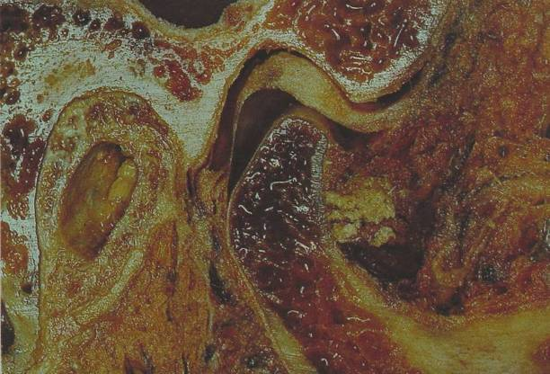
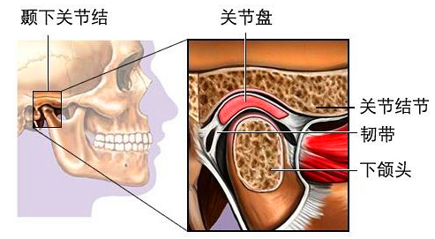
第一章 颞下颌关节功能解剖
一、颞下颌关节的硬组织
关节窝：卵圆形
关节结节：后斜面是功能面，是关节的负重区。
髁突：呈椭圆形突起，两侧的横嵴的延长线交于枕骨大孔的前缘，角度约为145-160度。

Slide 18
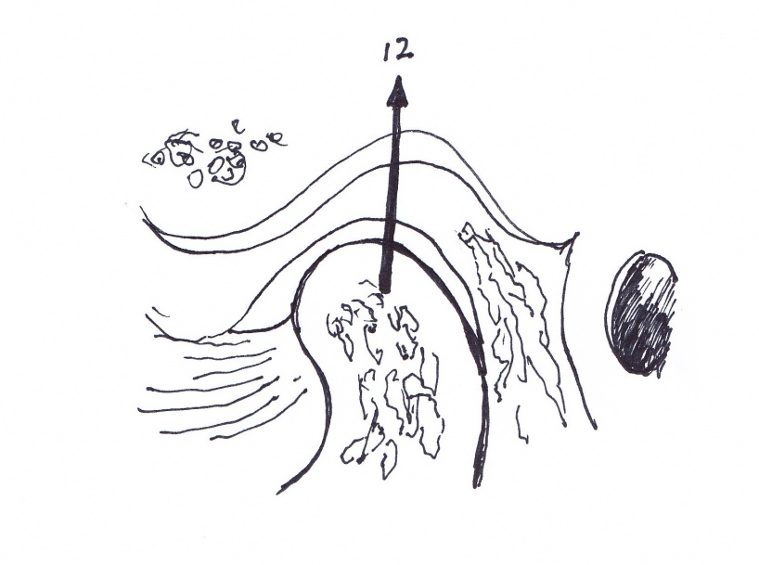

二、颞下颌关节的软组织
（一）关节盘（disc）
关节盘位于关节盘位于关节窝、关节结节和髁突之间，呈双凹卵圆形，内外径大于前后径。
正常的关节盘位置 ：最大牙尖交错位时，关节盘后带后缘位于髁突顶12点前后+15°以内，髁突前斜面正对关节盘中间带。

Slide 19
（二）关节囊（capsule）
关节囊：由纤维结缔组织组成，外层纤维层，内层滑膜层。
（三）韧带（ligament）
韧带:主要作用是悬吊下颌骨和维持下颌在正常范围的运动

Slide 20
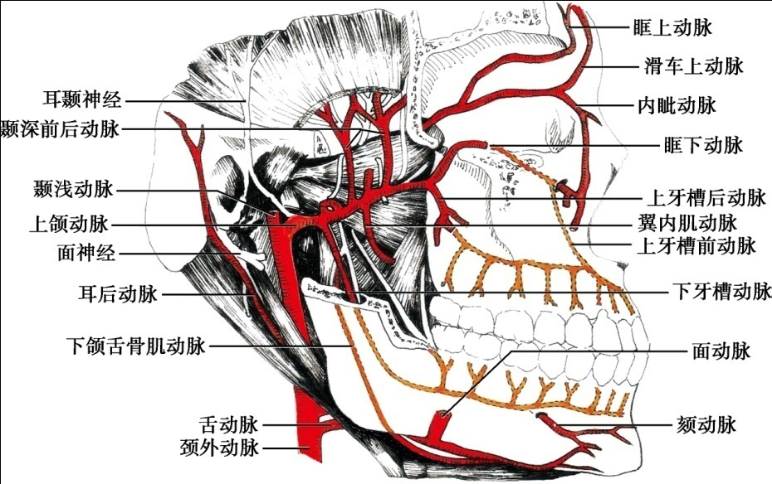
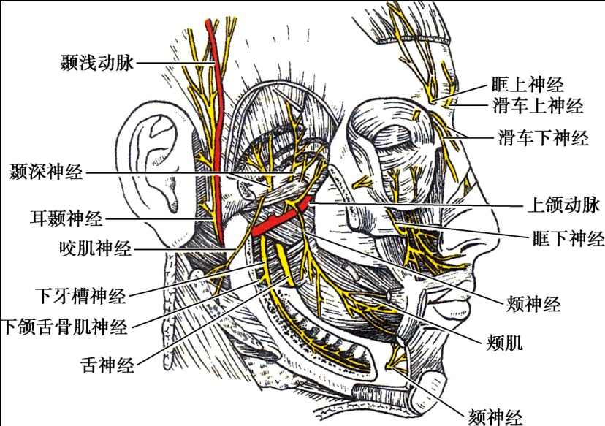
（四）颞下颌关节的血管和神经
颞下颌关节的血管和神经分布：血管：颈外动脉分－颞浅动脉和颌内动脉参与颞下颌关节的血供。神经：三叉神经下颌支的分支，包括耳颞神经、咬肌神经、颞深神经和翼外肌神经的关节分支。

Slide 21
三、咀 嚼 肌
咀嚼肌（masticatory muscle）与下颌骨相连，是下颌运动的主要肌群，包括咬肌、颞肌、翼内肌、翼外肌以及舌骨上肌群。
升颌肌群：咬肌、颞肌、翼内肌
降颌肌群：二腹肌前腹、下颌舌骨肌、颏舌骨肌
伸颌肌：翼外肌

Slide 22
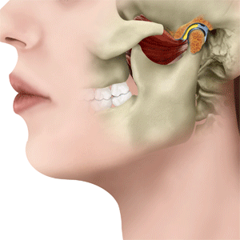
四、颞下颌关节的运动
下颌运动包括转动和滑动运动，基本方式有开闭口、前伸、后退及侧向运动。
开闭口运动：是转动和滑动相结合的运动
前后运动：主要是滑动运动
侧向运动：是一种不对称的下颌运动，由翼外肌和颞肌交替完成。

Slide 23
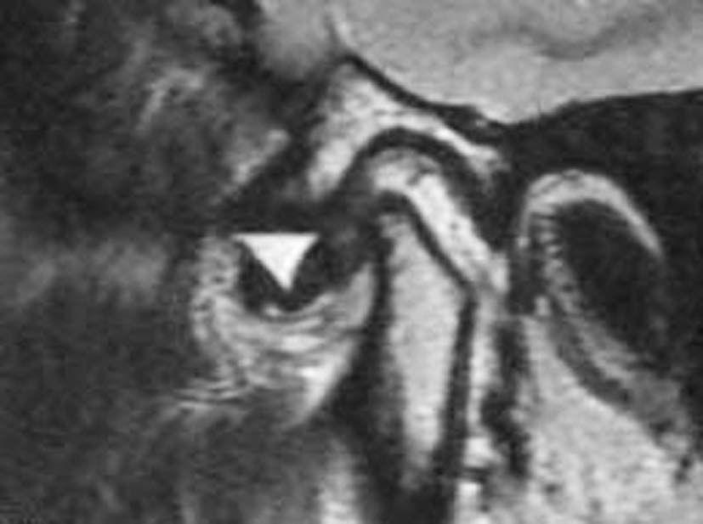
第二节 颞下颌关节紊乱病
颞下颌关节紊乱病（temporomandibular disorders，TMD）是由精神因素、社会心理因素、外伤、微小创伤、因素、免疫等多因素导致的颞下颌关节及咀嚼肌群出现功能、结构与器质性改变的一组疾病总称。
颞下颌关节盘移位MRI图

Slide 24
一、咀嚼肌紊乱疾病
咀嚼肌紊乱疾病（masticatory muscle disorders）包括局部肌痛、肌炎、肌痉挛以及肌纤维挛缩等，以肌痛为多见。肌痛分为局限性肌痛，肌筋膜痛，肌筋膜痛扩散。

Slide 25
一、咀嚼肌紊乱疾病
【临床表现】
肌痛的临床表现为一处或多处咀嚼肌出现局部持续性疼痛。
【诊断】
咀嚼肌疼痛超过30天，临床检查主要是肌肉扪诊。受累肌肉如颞肌，咬肌有压痛或扳机点及放射性疼痛。开口受限，被动张口出现病变肌疼痛，但开口度可增大。诊断性地封闭咀嚼肌神经和肌肉，可使疼痛消失。临床、关节Ｘ线检查以及生化检查无颞下颌关节内的病理改变。
【治疗原则】
保守治疗为主。

Slide 26
二、结构紊乱疾病
【临床表现】
1. 可复性盘前移位（anerior disc displacement with reduction）
可复性盘移位伴绞锁
2. 不可复性盘前移位（anterior disc displacement without reduction）
不可复性盘移位伴张口受限
不可复性盘移位不伴张口受限
3. 关节半脱位（subluxation of the TMJ）

Slide 27
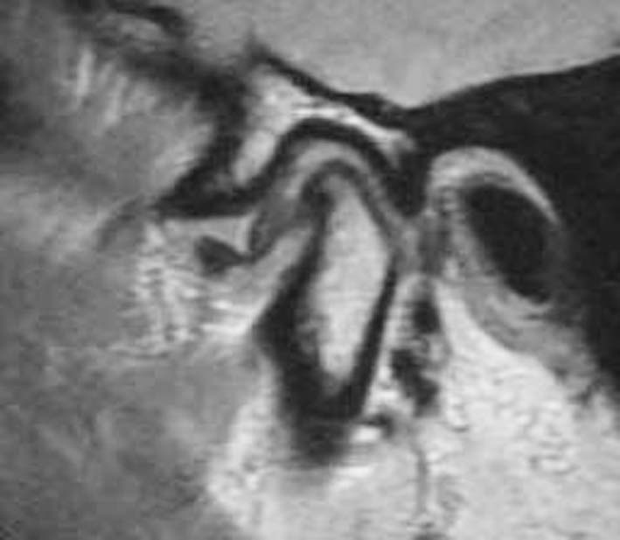
【诊断】
不可复形盘移位开闭口MRI

Slide 28
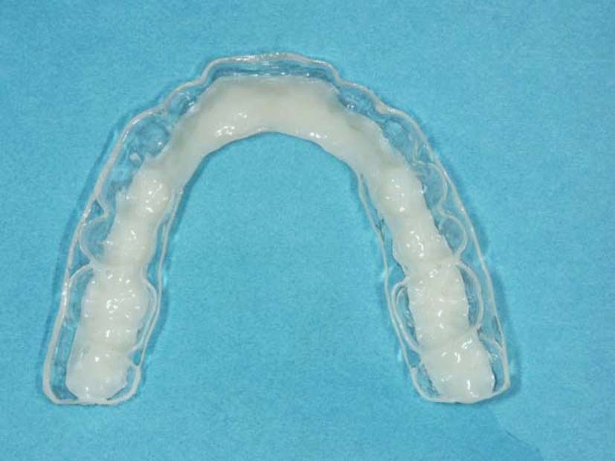
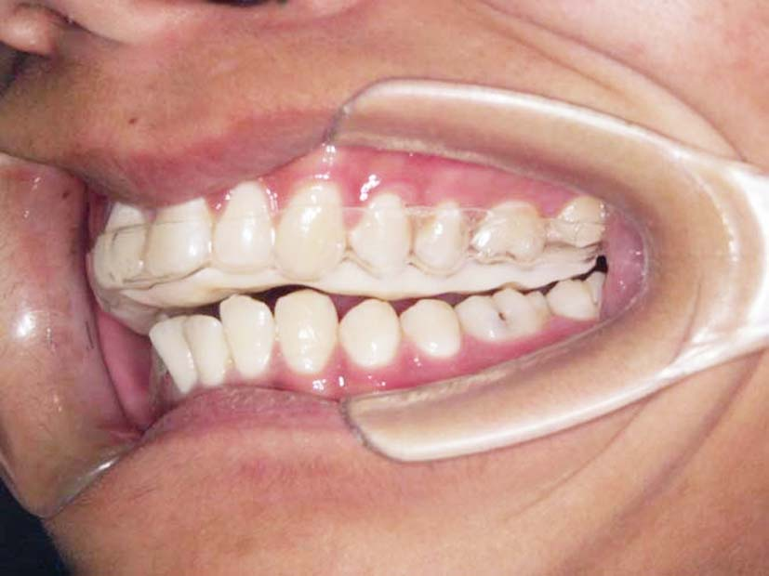
【治疗原则】
垫治疗

Slide 29
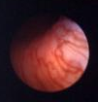
三、炎性疾病
【临床表现】
主要包括急、慢性滑膜炎、关节囊炎，通常伴有关节盘移位、骨关节病以及关节炎等。也可单独出现滑膜炎。
【诊断】
滑膜炎有外伤、微小损伤、关节邻近组织的炎症、感染、关节盘移位、骨关节病等病史。急性期病程短，关节区肿胀，疼痛明显，开口受限，下颌运动功能障碍，咬合关系紊乱。
【治疗原则】
以保守治疗为主。
滑膜炎的关节镜表现

Slide 30
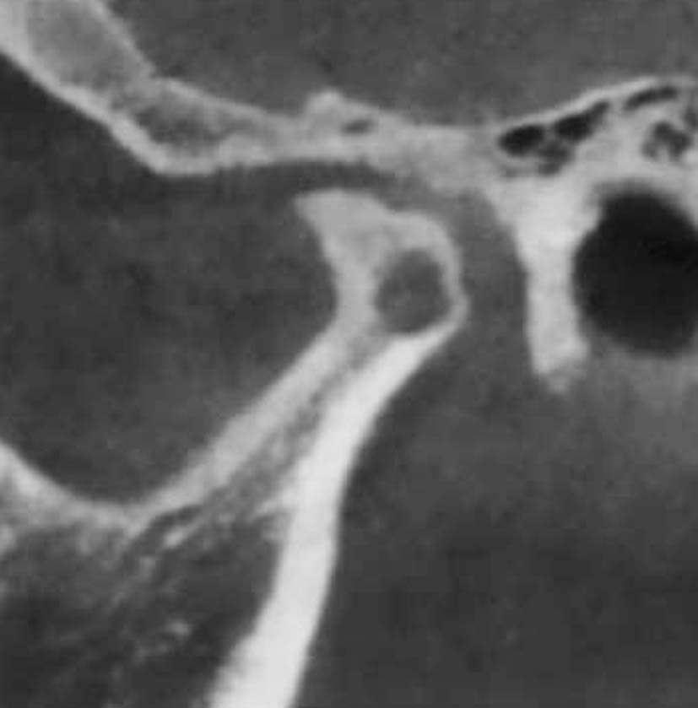
四、退行性关节病
【临床表现】
退行性关节病包括骨关节病和骨关节炎。
【诊断】
退行性关节病患者关节区疼痛反复发作，病史有30天以上，开口受限，开口型偏斜。关节外侧及后区压痛，咀嚼肌区压痛，有自发性疼痛。大张口或被动开口，下颌侧方或前伸时关节可触及弹响或杂音，可出现面部畸形。
骨关节病的CBCT表现

Slide 31
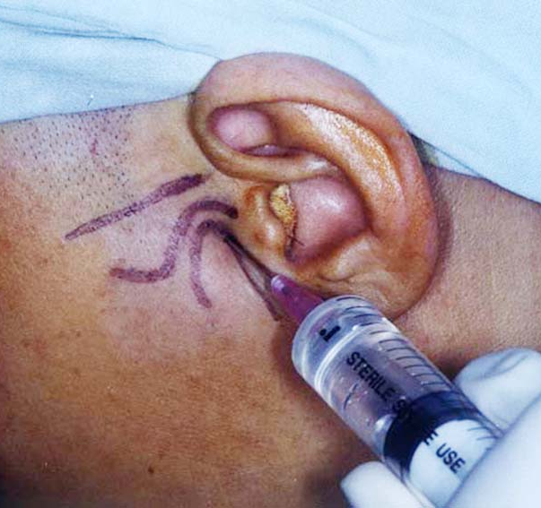
四、退行性关节病
【治疗原则】
以保守治疗为主。药物治疗、理疗、关节内注射治疗等，保守治疗无效时可行手术治疗。
关节内注射治疗

Slide 32
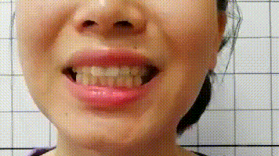
颞下颌关节紊乱病案例
病史
万女士，女，26岁，办公室职员。
2019年8月16日拔智齿，22日右侧首次出现关节弹响，隔日晨起发现弹响消失出现张口受限，下颌右偏，大张口及咀嚼时右侧耳前区疼痛。随后症状无明显加重/缓解。9月11日前来 温医一院康复医学科就诊，希望改善张口受限，下颌歪斜问题。
就诊时情况，张口右偏，张口受限（32mm）

Slide 33
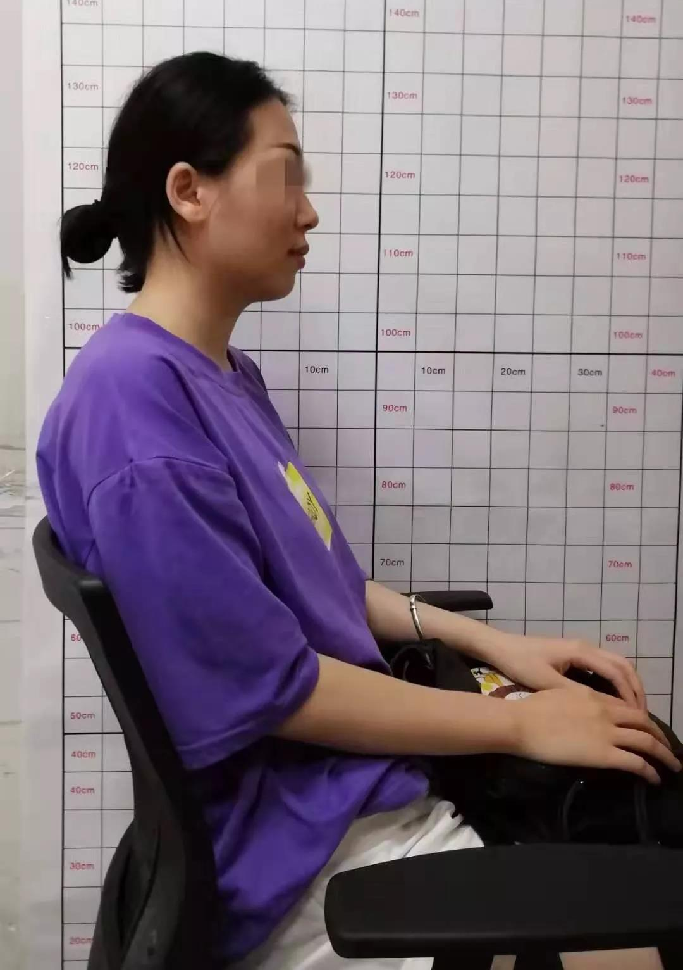
颞下颌关节紊乱病案例
查体：
无协助下最大张口末期TMJ关节前方疼痛，VAS =2/10；咀嚼时有疼痛，VAS=2/10；无偏侧头痛。切牙关系，下牙略后移,水平覆盖过多。咬合关系：良好，尖窝交错。开口型：向右侧歪斜。无协助下最大张口：32mm。下颌侧方：向右运动6mm，向左受限为0mm。张闭口，侧方和前伸过程的关节声响：无。下颌关节绞索情况：无。肌肉和颞下颌关节疼痛的触诊：颞下颌关节压痛VAS= 2/10，咀嚼肌群无压痛。
体态：颈前伸，含胸。
影像学：无。
诊断：不可复性盘移位伴，开口受限（右）？
治疗前坐姿

Slide 34
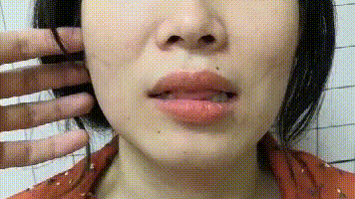
颞下颌关节紊乱病案例
治疗
康复科手法治疗：枕后肌群手法放松，关节松动术和复位手法，胸段手法调整。物理因子治疗: 超声，电疗缓解疼痛症状等。
就诊时情况，张口右偏，张口受限（32mm）
三次治疗后，张口明显改善(40mm)，轨迹变正

Slide 35
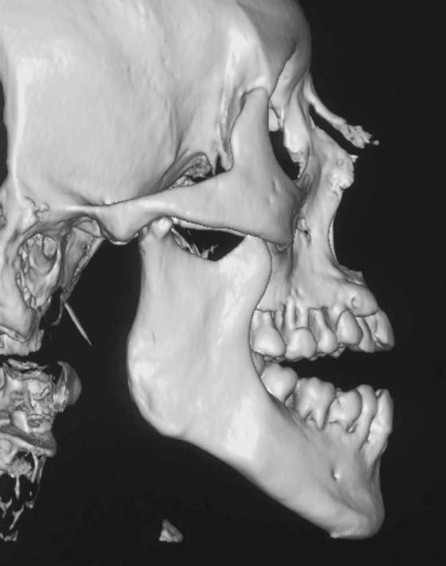
第三节 颞下颌关节脱位
根据脱位的方向可分为前方脱位，后方脱位，上方脱位，内侧脱位与外侧脱位。根据脱位的性质分为急性脱位、复发性和陈旧性脱位。
CT示前方脱位

Slide 36
一、急性前脱位
【临床表现】
前方脱位以单侧急性前脱位多见。出现脱位时，患者不能闭口，前牙开，下颌中线偏向健侧，后牙早接触。双侧脱位患者语言不清，唾液外流，面下1/3变长。
【诊断】
急性前脱位很容易诊断，多出现在大张口运动或下颌在张口时受到外伤时，关节囊明显松弛以及肌肉运动不协调也可出现。下颌不能自行闭合，只有经临床医师治疗后才能恢复正常。

Slide 37
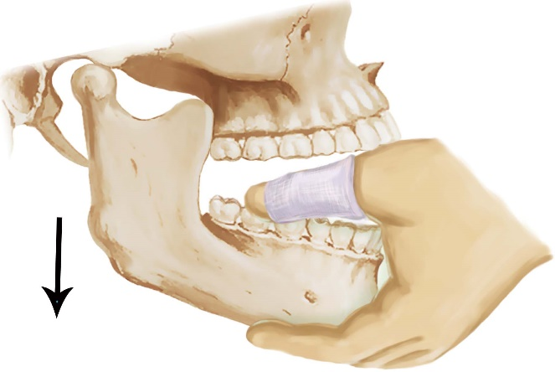
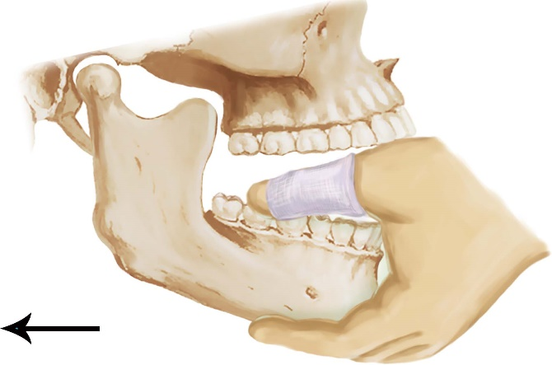
一、急性前脱位
【治疗原则】
手法复位，复位后要限制下颌运动。

Slide 38
二、复发性脱位
【临床表现】
反复出现颞下颌关节脱位，症状与急性前脱位相同，患者由于担心关节脱位而不敢大张口。
【诊断】
复发性脱位有反复发作的病史，老年人、重症患者更易发生。
【治疗原则】
关节囊内注射治疗，治疗效果不佳可行手术治疗。

Slide 39
三、陈旧性脱位
【临床表现】
陈旧性脱位是指急性前脱位或复发性脱位数周后仍未进行复位者。
【诊断】
陈旧性脱位病程长，无牙患者、婴幼儿、重症患者易发生。
【治疗原则】
手术治疗为主。

Slide 40
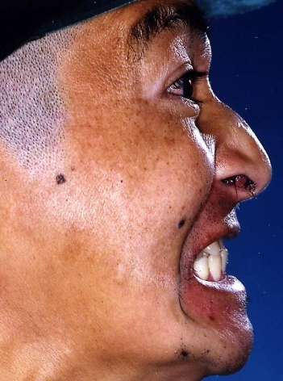
第四节 颞下颌关节强直
因关节及关节周围组织器质性病变造成开口困难或完全不能开口者，称为颞下颌关节强直（ankylosis of the TMJ）。根据病变的部位分为：关节内强直、关节外强直和混合性关节强直。
颞下颌关节强直

Slide 41
一、关节内强直
【临床表现】
关节强直可发生在任何年龄，主要出现进行性开口受限。早期为纤维性强直，纤维性强直进一步
发展为骨性强直，所以关节强直病史较长，一般在几年以上。
【诊断】
病程长，有外伤、感染以及手术的病史。开口受限逐渐加重，髁突活动度减弱或消失。部分患者有面部畸形和咬合关系紊乱。
【治疗原则】
关节手术治疗为主。

Slide 42
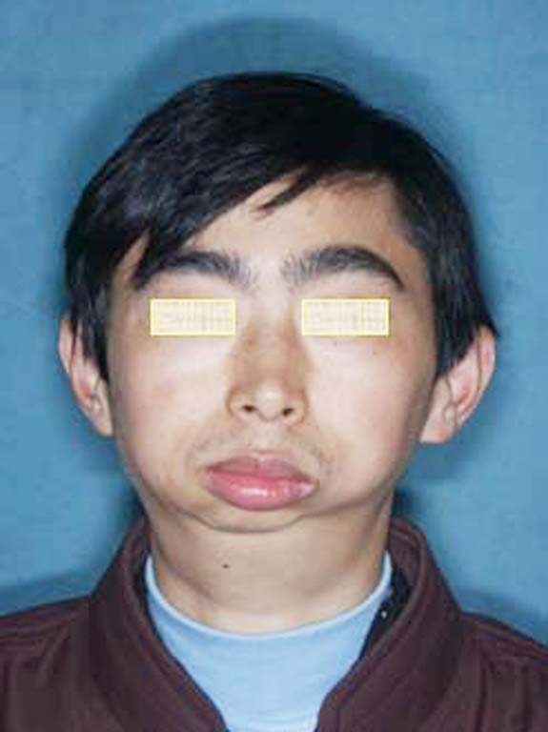
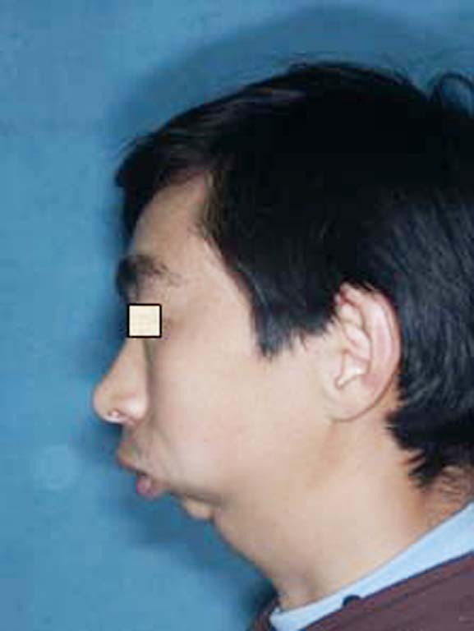
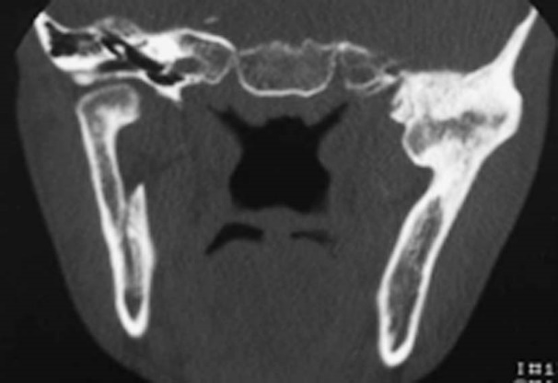
左侧骨性强直CT片
骨性强直正侧位片

Slide 43
二、关节外强直
【临床表现】
关节外强直主要表现为不同程度的张口困难或完全不能张口。
【诊断】
有面颊部外伤、开放性骨折、感染、物理与化学性损伤、放射治疗和手术史。关节外病变所致的张口困难或完全不能张口，颌间可触及范围不等的瘢痕条索 ，耳前区触压患侧，髁突活动度减弱或消失。
【治疗原则】
手术治疗为主。

Slide 44
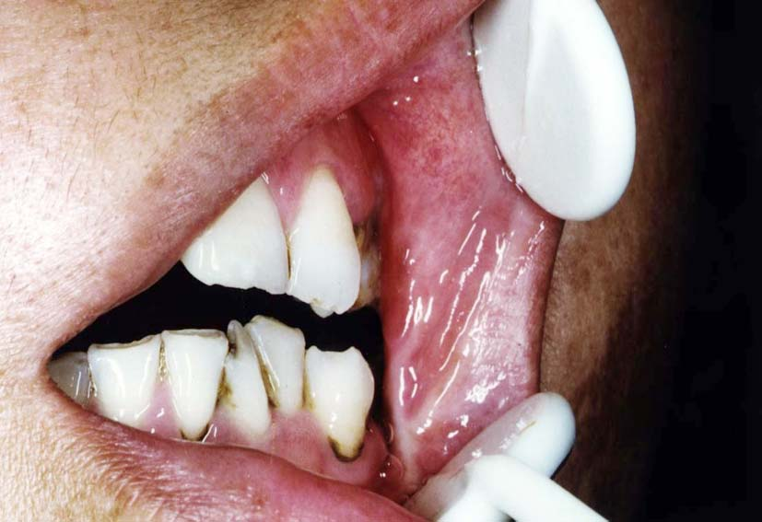
颌间瘢痕挛缩

Slide 45
第五节 颞下颌关节其他疾病
一、颞下颌关节感染
二、颞下颌关节损伤
三、颞下颌关节先天性或发育性畸形
四、颞下颌关节肿瘤

Slide 46
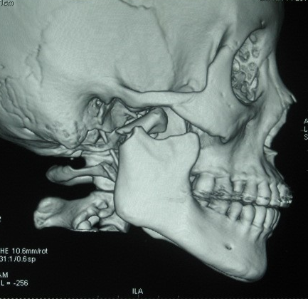
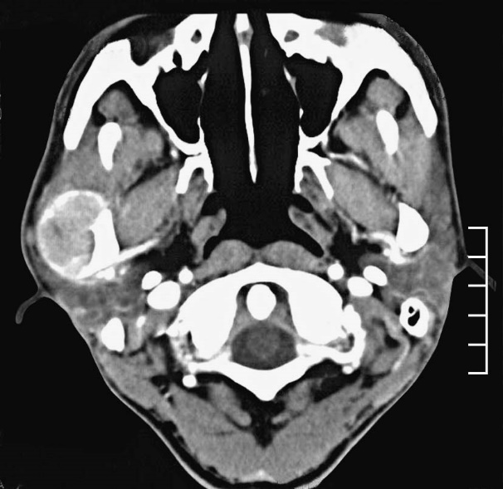
髁突骨折CT
颞下颌关节肿瘤CT

Slide 47
思考题
1.颞下颌关节紊乱病的分类和治疗原则是什么？
2.简述颞下颌关节急性前脱位手法复位的方法。

